Slide 1
TDAH EN LA ESCUELA
28 de marzo de 2023
Patricia Gómez Montero de Espinosa
Psicóloga sanitaria CL04822
Telf.|Whatsapp: 625 694 826
patri.mipsicologa@gmail.com

Slide 2
Hoy hablaremos de…
¿Qué es verdaderamente el TDAH?
Biología del TDAH.
Más sobre el TDAH.
El papel de los/as profesores/as en el TDAH.

Slide 3
¿Qué es verdaderamente el TDAH?

Slide 4
¿qué sabéis?
¿qué habéis escuchado?
¿qué habéis experimentado?

Slide 5
Lo que escuchamos:
Es un invento moderno de las farmacéuticas.

Slide 6
Lo que escuchamos:
Es un invento moderno de las farmacéuticas.
1798: primera descripción de un cuadro que hoy diagnosticaríamos como TDAH,
(Sir Alexander Crichton).
1902: primera descripción clínica moderna del TDAH,
(George Still sobre un grupo de niños).

Slide 7
Lo que escuchamos:
Es una enfermedad “nueva” creada en los EE.UU.
Está de moda.
El TDAH afecta sólo a los hombres.
La culpa es de los padres y/o de los profesores.
El TDAH siempre mejora con la edad de manera espontánea.

Slide 8
Lo que escuchamos:
Es un trastorno leve sin consecuencias futuras.
Es una excusa para justificar la conducta del/a niño/a.
Siempre hay que usar medicación.
El Omega3 cura el TDAH.
Los medicamentos para el TDAH predisponen a futuras adicciones.

Slide 9
Lo que vemos:
Déficit de Atención (NO SON CAPACES de centrar la atención).
Hiperactividad (NO SON CAPACES de parar cuando es necesario).
Impulsividad (NO SON CAPACES de inhibir el impulso de actuar).
Desregulación emocional (sus emociones son muy intensas y cambian rápidamente).

Slide 10
Lo que vemos:
Dificultades para tomar decisiones.
Dificultades al organizar y planificar tareas, tiempo, espacio, dinero…
Desordenados/as.
Pierden o no saben dónde están sus cosas.

Slide 11
Lo que vemos:
Gran sentido de la justicia.
Luchadores/as.
Son bondadosos/as. Sienten remordimientos, NO son rencorosos/as ni vengativos/as.
Creativos/as, ingeniosos/as (gran mundo interior).
Pensamiento hiperactivo.

Slide 12
Biología del TDAH

Slide 13
Biología del TDAH
Trastorno del Neurodesarrollo.
A lo largo de todo el ciclo vital.
Implica una gran carga genética.
No es una enfermedad. No se cura.
Disfunción neurológica probada y reconocida científicamente.

Slide 14
Biología del TDAH
Maduración más lenta de la corteza prefrontal (2 años de retraso madurativo).
Disfunción en las conexiones neuronales: la dopamina (DA) y la noradrenalina (NA) no se transportan adecuadamente de una neurona a otra → la información no fluye adecuadamente.
Afecta a áreas y neurotransmisores relacionados con la autorregulación de la conducta y de las emociones → repercute negativamente en el aprendizaje.
Limitación de las funciones ejecutivas.

Slide 15
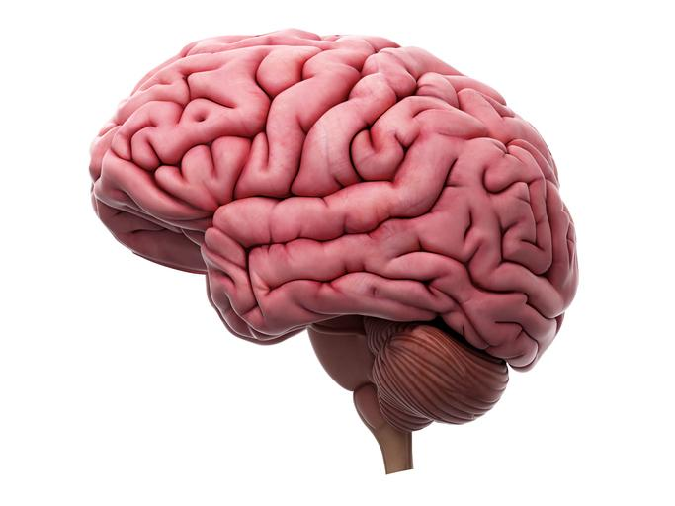
Hipocampo
Significado/Analiza
Amígdala
Sentir
Neocórtex
Plan de acción/semáforo o policía
Cerebelo
Movimiento

Slide 16
Lóbulo Frontal
Funciones Ejecutivas

Slide 17
Dinámica experiencial

Slide 18
Funciones ejecutivas (Russell Barkley)
«CENTRO DIRECTIVO DEL CEREBRO»
Capacidades que implican ser capaz de:
Alcanzar la autorregulación.
Desarrollar conductas orientadas a metas.
Maximizar resultados futuros.

Slide 19
Modelo de thomas brown.
Diferencia 6 capacidades que funcionan de forma coordinada y nos permiten iniciar, mantener y finalizar una tarea de forma eficaz:
Activación
Foco
Esfuerzo
Emoción
Memoria
Acción

Slide 20
Modelo de Thomas Brown
Función Ejecutiva →
DIRECTOR DE ORQUESTA
Organiza
Activa
Destaca
Integra
Dirige

Slide 21
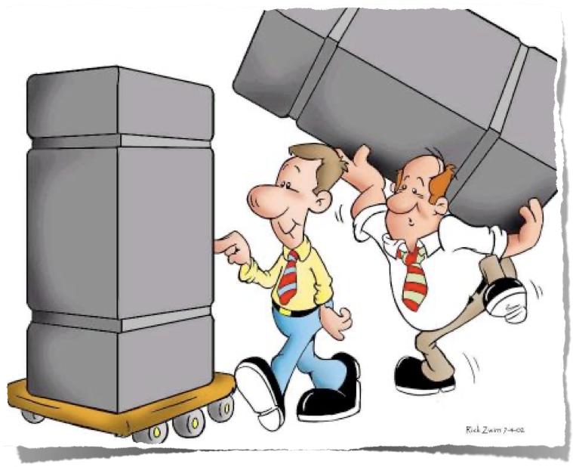

Slide 22
Dificultades en el TDAH
Activación
Foco
Dificultades para organizar la tarea, calcular el tiempo estableciendo prioridades e iniciar la actividad.
Demoran hasta último minuto.
Dificultades para centrarse, mantener y cambiar la atención. Hiperfoco.
Se distraen, captan parte de la información. Todos los estímulos llegan a la vez.
Buena atención cuando hay motivación, novedad, recompensas inmediatas o estimulación rápida.

Slide 23
Dificultades en el TDAH
Dificultades para regular el estado de alerta y mantener un rendimiento estable en el tiempo.
Les cuesta ejecutar un esfuerzo sostenido y concluir las tareas a tiempo.
La emoción es el nivel de energía que impulsa, organiza, amplifica y atenúa la actividad cognitiva.
Dificultades para manejar sus emociones, despegarse de ellas y continuar con lo que necesitan hacer.
Esfuerzo
Emoción

Slide 24
Dificultades en el TDAH
Dificultad para utilizar la memoria de trabajo o tener varias cosas «en línea» mientras hacen algo.
Dificultad para retener información o acceder, recuperar y extraer información almacenada.
Dificultad para autorregular su conducta y controlar impulsos.
Estilo de funcionamiento poco reflexivo.
Impulsivos «fuera y dentro».
Dificultad para detectar señales en la interacción social.
Memoria
Acción

Slide 25
Las dificultades no son determinantes…
… son condicionantes.

Slide 26
Diferencias sintomáticas
ELLOS
ELLAS
Perfil más externalizante.
Impulsividad más motora (más visible).
Perfil más internalizante.
Impulsividad más cognitiva (invisible).

Slide 27
Trastorno de Conducta
Trastorno Negativista Desafiante
Trastorno del Aprendizaje
Tics
TOC
Trastornos del Estado de Ánimo
Trastornos de Ansiedad
COMORBILIDADES

Slide 28
Recapitulemos…

Slide 29
Lo que escuchamos:
Es una enfermedad “nueva” creada en los EE.UU.
Está de moda.
El TDAH afecta sólo a los hombres.
La culpa es de los padres y/o de los profesores.
El TDAH siempre mejora con la edad de manera espontánea.

Slide 30
Lo que escuchamos:
Es un trastorno leve sin consecuencias futuras.
Es una excusa para justificar la conducta del/a niño/a.
Siempre hay que usar medicación.
El Omega3 cura el TDAH.
Los medicamentos para el TDAH predisponen a futuras adicciones.

Slide 31
Lo que escuchamos:
Es un trastorno leve sin consecuencias futuras.
Es una excusa para justificar la conducta del/a niño/a.
Siempre hay que usar medicación.
El Omega3 cura el TDAH.
Los medicamentos para el TDAH predisponen a futuras adicciones.

Slide 32
Lo que escuchamos:
Es un trastorno leve sin consecuencias futuras.
Es una excusa para justificar la conducta del/a niño/a.
Siempre hay que usar medicación.
El Omega3 cura el TDAH.
Los medicamentos para el TDAH predisponen a futuras adicciones.

Slide 33
Lo que escuchamos:
Es un trastorno leve sin consecuencias futuras.
Es una excusa para justificar la conducta del/a niño/a.
Siempre hay que usar medicación.
El Omega3 cura el TDAH.
Los medicamentos para el TDAH predisponen a futuras adicciones.
Notes:
Me gustaría estar dándoos hoy la suficiente información como para que podáis tener el criterio para desmentir mitos…

Slide 34
Más sobre el TDAH

Slide 35
Entonces… ¿las dificultades del TDAH de dónde vienen?
De las dificultades en la Función Ejecutiva, pero…
¿¿Algo más influye??

Slide 36
EL CONTEXTO
Entonces… ¿las dificultades del TDAH de dónde vienen?
De las dificultades en la Función Ejecutiva, pero…
¿¿Algo más influye??

Slide 37
¿Qué es el contexto?

Slide 38
¿Qué es el contexto?
FAMILIARES

Slide 39
¿Qué es el contexto?
FAMILIARES
AMIGOS

Slide 40
¿Qué es el contexto?
COLEGIO
FAMILIARES
AMIGOS

Slide 41
¿Qué es el contexto?
COLEGIO
FAMILIARES
AMIGOS
YO

Slide 42
¿Qué es el contexto?
COLEGIO
FAMILIARES
AMIGOS
YO
EL BARRIO, EL PUEBLO…

Slide 43
¿Qué es el contexto?
COLEGIO
FAMILIARES
LA SOCIEDAD
AMIGOS
YO
EL BARRIO, EL PUEBLO…

Slide 44
¿Qué es el contexto?
COLEGIO
FAMILIARES
LA SOCIEDAD
AMIGOS
YO
EL BARRIO, EL PUEBLO…
LAS REDES SOCIALES, LA TELEVISIÓN…

Slide 45
Contexto actual
Competitividad y comparación.
Excesiva valoración de la autoestima.
Mundo de la inmediatez.
Excesiva regulación por otros (control) no entrenamos en responsabilidad.
El contexto no favorece el aprendizaje del funcionamiento ejecutivo ni el entrenamiento de las funciones ejecutivas.
Problemas en las relaciones familiares u otros conflictos.

Slide 46
Contexto actual
Importancia del lenguaje.

Slide 47
MANZANA

Slide 48
YO

Slide 50
Importancia en el desarrollo de la personalidad y el autoconcepto de:
Las verbalizaciones e interacciones que recibimos del entorno.
Cómo nos enseñan a relacionarnos con nuestros eventos mentales privados.
Cómo nos enseñan a afrontar.
Validación vs Invalidación.
Notes:
Eventos mentales privados: DINÁMICA 1 millón de euros en juego…

Slide 51
¿qué podemos hacer?
BIOLOGÍA
¿Se entrenan las Funciones Ejecutivas?
+
¿Qué supone un cambio en el contexto ?
AMBIENTE

Slide 52
El papel de los/as profesores/as en el TDAH

Slide 53
La importancia de los/as profesores/as en el TDAH
Vosotros/as no creáis el trastorno, pero sí creáis un contexto que ayuda o, que por el contrario, aumenta el problema.
Podéis ser la guía interna que les falla.
Esa guía puede ser en dirección a la normalidad o a la patología.

Slide 54
La importancia de los/as profesores/as en el TDAH
Podéis ser quien fomente o no la responsabilidad sobre su propia conducta.
Podéis entrenar sus funciones ejecutivas y su regulación emocional o enseñarles a entrenarlas.
Lo que vosotros/as les transmitáis de su capacidad es muy importante.
Sois modelo de regulación.

Slide 55
La importancia de los/as profesores/as en el TDAH
Formáis parte de sus referentes.
La forma en que los/las tratéis, da un modelo a sus compañeros/as.
También les da un modelo a sí mismos/as.

Slide 56
Conclusiones

Slide 57
Conclusiones:
El TDAH es un Trastorno del Neurodesarrollo que implica unas condiciones que acompañan a la persona a lo largo de todo su ciclo vital.
Implica dificultades en su Función Ejecutiva que les impide, entre otros, autorregular su conducta.
Ellos suelen mostrar síntomas más externalizantes, ellas más internalizantes.

Slide 58
Conclusiones:
Sobre el TDAH falta información y sobran mitos.
El contexto juega un papel crucial.
Su contexto somos todos nosotros y, como tal, tenemos una responsabilidad. Podemos marcar una diferencia significativa.
Además, como profesores/as, sois referentes y modelo para ellos/as.

Slide 59
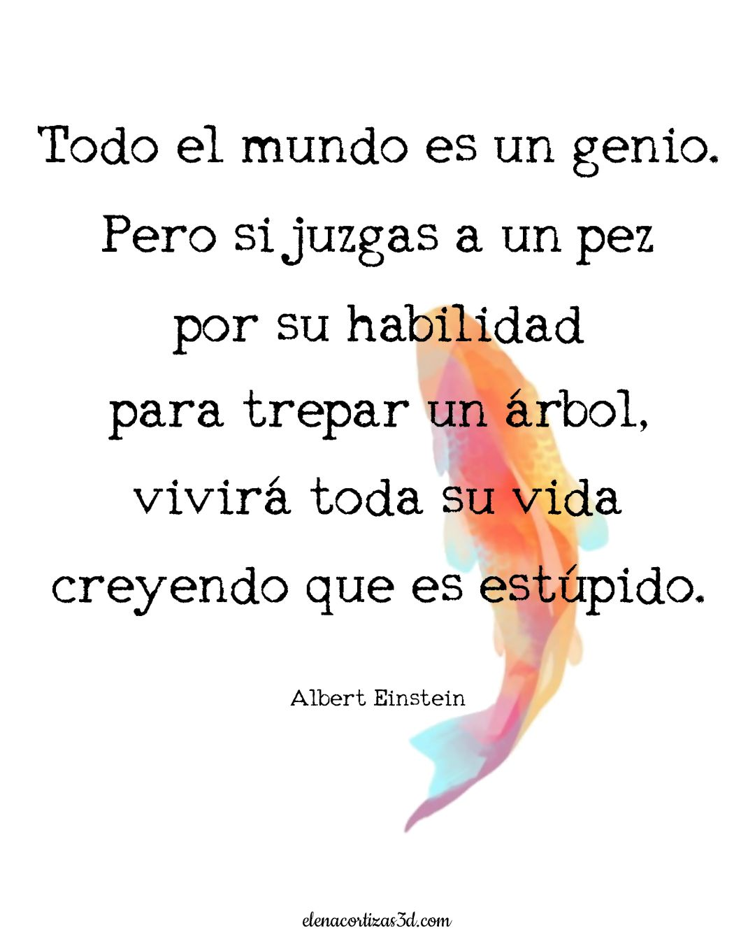

Slide 60
Para terminar:
COMENTARIOS…
PREGUNTAS…
REFLEXIONES…

Slide 61
GRACIAS.

